Slide 1
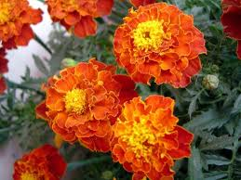
শুভেচ্ছা

Slide 2
পরিচিতি
মুরারী মোহন ঘোষ
“সহকারী” শিক্ষক,
সবসার উচ্চ বিদ্যালয়
পবা-রাজশাহী।
বিষয়ঃকৃষি শিক্ষা
শ্রেনিঃ৯ম
পাঠঃবনায়ন
সময়ঃ১০-৩০মিঃ
তারিখঃ০৫-১০-২০১৩ইং

Slide 3
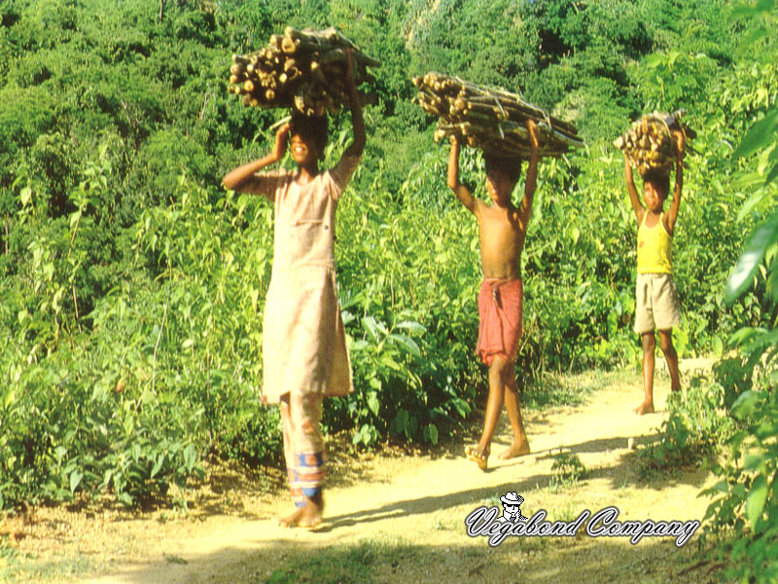
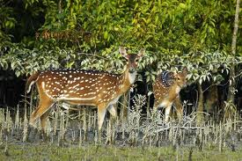
চিত্র
চিত্র
ছবি দেখে চিন্তা করে বল এইটি কিসের ছবি?

Slide 4
আজকের পাঠ শিরনামঃ
বনায়ন

Slide 5
শিখন ফল
এই পাঠ শেষে শিক্ষার্থীরা -
বাংলাদেশের বনাঞ্চলের নাম ঊল্লেখ করতে পারবে।
বিভিন্ন বনের বৈশিষ্ট্য বর্ণনা করতে পারবে।
বন সংরক্ষণ বিধি ব্যাখ্যা করতে পারবে।
উপকূলীয় বনায়নের ধারণা ব্যাখ্যা করতে পারবে।

Slide 6
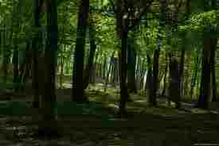
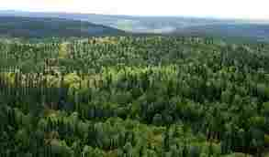
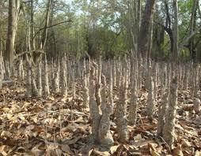
সমতলভূমির বন
পাহাড়ি বন
ম্যানগ্রোভ বন
(ছবি দেখে বন চিহ্নিত কর এবং নিচের প্রশ্নগুলির উত্তর দাও।)

Slide 7
কর্ম পত্র-১
প্রশ্নঃ
(ক)বনায়ন বলতে কি বুঝ ?
(খ)বন নার্সারি কাকে বলে ?

Slide 8
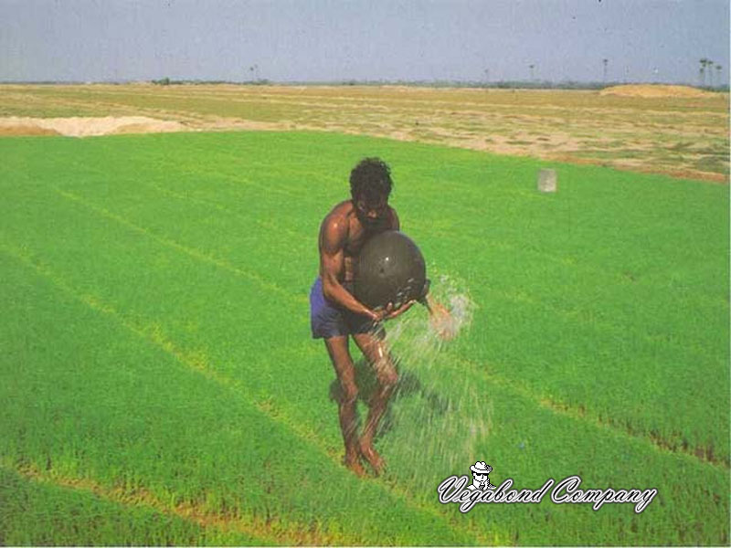
নার্সারি
(চিত্রটি লক্ষ্য কর এবং নিচের প্রশ্নগুলোর উত্তর দাও।)

Slide 9
কর্ম পত্র -২
প্রশ্নঃ
(ক)নার্সারি বলতে কি বঝ ?
(খ)পাহাড়ি বনে কী কী উদ্ভিদ ও প্রানী দেখা যায় ?

Slide 10
সমাধান
কর্ম পত্র -১
উত্তর:
(ক)বৈজ্ঞানিক পদ্ধতিতে বনভুমিতে গাছলাগানো, পরিচর্যা ও সংরক্ষণকে বনায়ন বলে।
(খ)বন নার্সারি হোল গাছের আলয় বা চারালয় যেখানে চারা স্থানান্তর ও রোপণের পূর্ব পর্যন্ত পরিচর্যা ও রক্ষণাবেক্ষণ করা হয় ।

Slide 11
সমাধান
কর্ম পত্র-২
উত্তর:
(ক)যেখানে বাণিজ্যিক ভাবে চারা উৎপাদন ও রক্ষনাবেক্ষন করা হয় তাকে নার্সারি বলে।
(খ)বনে বাঘ, ভল্লুক,হরিণ ইত্যাদি প্রানী দেখা যায় এবং গর্জন ,শাল, রাবার, তেলসুরসহ নাম নাজানা অনেক উদ্ভিদ।

Slide 12
মূল্যায়ন
প্রশ্নঃ
(ক)ভারসাম্য রক্ষায় একটি দেশে কত ভাগ বনভুমি থাকা দরকার ?
(খ)কয়েকটি বনের নাম লিখ ?
(গ)কিভাবে বন পরিবেশের ভারসাম্য রক্ষা করে ?

Slide 13
বাড়ির কাজ
(ক)বনের কয়েকটি বৈশিষ্ট্য লিখ ?
(খ)বন সংরক্ষণ বিধি ব্যাখ্যা কর ?

Slide 14
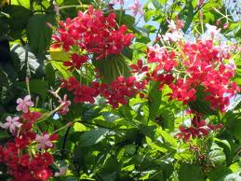
ধন্যবাদ

